Slide 1

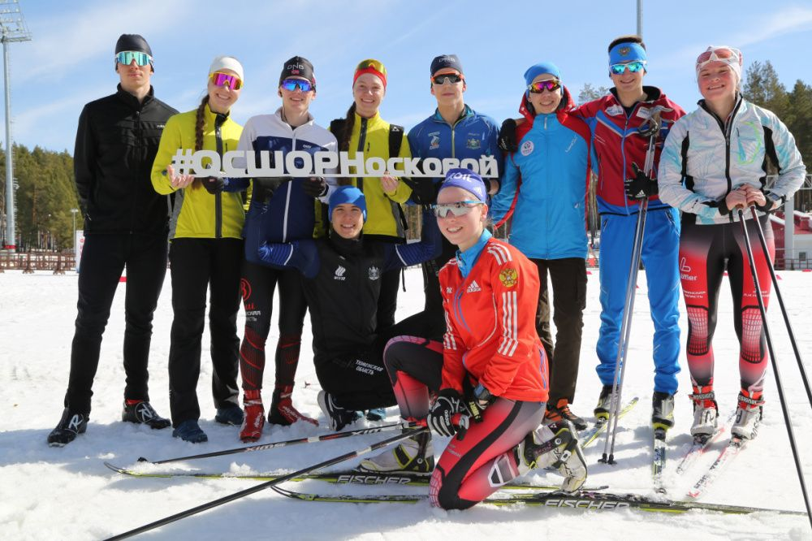
СОВЕРШЕНСТВОВАНИЕ СИСТЕМЫ ПОДГОТОВКИ СПОРТИВНОГО РЕЗЕРВА ПО ЛЫЖНЫМ ГОНКАМ И БИАТЛОНУ ПОСРЕДСТВОМ ОРГАНИЗАЦИОННЫХ, МЕТОДИЧЕСКИХ И ТЕХНОЛОГИЧЕСКИХ ИННОВАЦИЙ

Slide 2

Целью проектной деятельности ОСШОР по лыжным гонкам и биатлону Л.Н. Носковой в качестве федеральной экспериментальной (инновационной) площадки является: обоснование, апробация и внедрение в систему подготовки спортивного резерва по лыжным гонкам и биатлону новых организационных, методических, технологических подходов, методов и механизмов, в том числе инфраструктуры коллективного пользования, центра компетенций, моделей сетевой коллаборации, цифровизации, психологического и медицинского сопровождения, мониторинга качества, и повышение на этой основе эффективности воспитательной и учебно-тренировочной работы, результативности участия спортсменов в соревнованиях.

Slide 3

Основные задачи экспериментального (инновационного) проекта:
1. Выявление организационных, методических, технических драйверов и барьеров, стимулирующих и сдерживающих факторов развития, социальных, педагогических и психологических детерминант в процессе подготовки спортивного резерва.
2. Апробация и внедрение в практику использования высоко оснащенных объектов спортивной инфраструктуры Тюменской области по лыжным гонкам и биатлону, модели распределенного центра коллективного пользования.
3. Систематизация и модернизация региональной практики профессионального обучения, переподготовки и повышения квалификации тренеров, инструкторов, специалистов и администраторов по подготовке спортивного резерва по лыжным гонкам и биатлону.
4. Научно-методическое обоснование и реализация кластерного подхода и сетевой модели спортивной подготовки по лыжным гонкам и биатлону, соответствующей условиям межведомственного, межотраслевого и межуровневого взаимодействия и сотрудничества.
5. Апробация и внедрение в практику технологичных средств, методов и форм подготовки спортивного резерва на основе достижений спортивной медицины, психологии и педагогики.
6. Апробация комплексной системы мониторинга и оценки качества подготовки спортивного резерва по лыжным гонкам и биатлону.

Slide 4


Реализация проекта (июль 2019 — июль 2024г.):
1. Подготовительный этап — обоснование и старт проекта (3-4 квартал 2019г.);
2. Этап реализации основных мероприятий проекта (2020-2023г.);
3. Заключительный этап (1-2 квартал 2024г.). этап предоставления результатов.

Slide 5
Ресурсное обеспечение экспериментального (инновационного) проекта
ГАУ ОЦЗВС «Жемчужина Сибири»
(лыже-биатлонный комплекс
категории «А»)
Институт физической культуры
ФГАОУ ВО
Тюменский государственный университет
Сибирский государственный
университет
Физической культуры и спорта
- научно-методическое сопровождение
реализации проекта;
содействие по организации
(при необходимости)
профессиональной подготовки,
переподготовки и (или) повышения
квалификации работников.
- разработка и апробация технологии мониторинга и оценки качества подготовки спортивного резерва по лыжным гонкам и биатлону;
- разработка и апробация системы комплексного контроля функционального состояния юных лыжников и биатлонистов, позволяющей оценить кумулятивный тренировочный эффект на различных этапах годичного цикла подготовки;
- разработка эффективных методик спортивной подготовки в виде методических рекомендаций и пособий в соответствии с программой реализации экспериментального (инновационного) проекта
- создание условий для проведения
полноценного тренировочного процесса и
осуществления тренировочных сборов;
- предоставление услуг спортивных
сооружений и вспомогательных помещений.
ГАУ ТО ДтиС «Пионер
Детский технопарк «Кванториум»
ГАУ ТО «ОСШОР
по лыжным гонкам и биатлону
Л.Н. Носковой»
- оказание содействия по созданию новых продуктов и услуг на основе применения средств автоматизации, компьютеризации, интеллектуализации и других научно-технических инноваций.
материально-техническое обеспечение, участие
спортсменов в мониторинге и оценке качества
подготовки спортивного резерва по лыжным
гонкам и биатлону
ГАУЗ ТО
Многопрофильный
консультативно-диагностический центр
ДЮСШ №2 г. Тюмени
- осуществление тренировочного процесса на различных этапах подготовки спортсменов;
Тюменская областная федерация лыжных гонок и биатлона
- медико-биологическое обеспечение
спортсменов, антидопинговые мероприятия
Олимпийский Совет Тюменской области

Slide 6
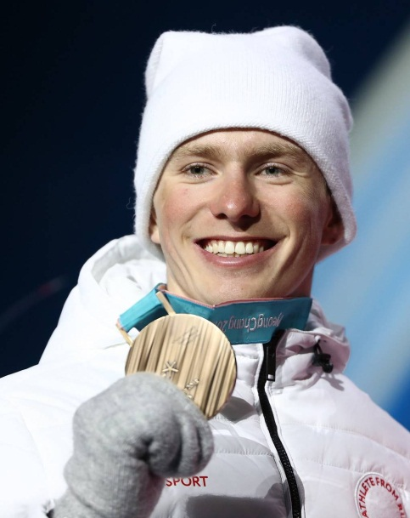
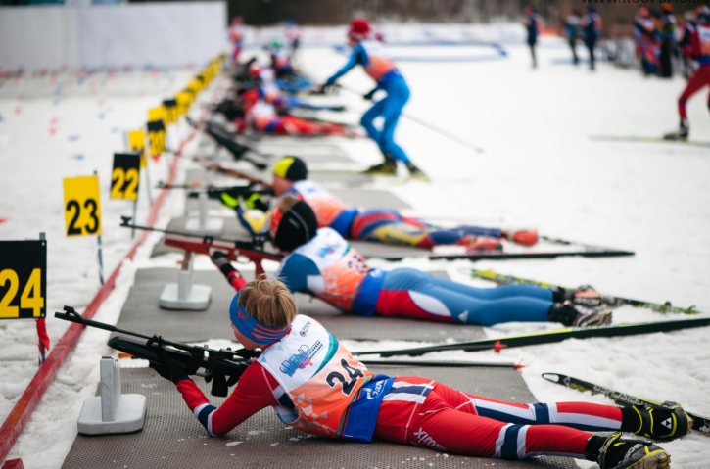
МЕРОПРИЯТИЯ РЕАЛИЗАЦИИ ПРОЕКТА
1. Разработана и утверждена программа, план экспериментально-педагогической работы, сформированы экспериментальные и контрольные группы, определены спортсмены участники, кураторы из числа тренеров, инструкторов;
2. Разработана и утверждена программа курсов повышения квалификации для тренеров по лыжным гонкам и биатлону: - «Современные технологии подготовки спортивного резерва в лыжных гонках» - 108 часов; «Совершенствование процесса подготовки спортивного резерва в лыжных гонках на этапе начальной подготовки и тренировочном этапе (этапе спортивной специализации)» - 180 часов; «Современная система спортивной подготовки в биатлоне» - 72 часа.

Slide 7
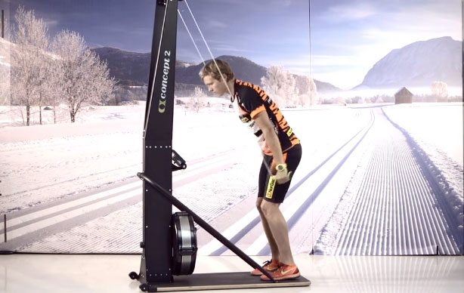
3. Совместно с Сибирским государственным университетом физической культуры и спорта, проведена экспертная сессия для уточнения проблематики по направлениям деятельности ФЭП, а также выявлены организационно-методические и психолого-педагогические трудности, возникающие у спортсменов и тренеров в воспитательном и соревновательном процессах.
В исследовании принимали участие 80 лыжников-гонщиков и биатлонистов ГАУ ТО «ОСШОР Л.Н. Носковой».
4. Создана комплексная система мониторинга
и оценки качества подготовки спортивного
резерва по лыжным гонкам и биатлону,
включающая психолого-педагогический
инструментарий для диагностики развития
двигательных способностей и личностных
качеств спортсменов.
Определены модельные характеристики
по ключевым параметрам подготовки.

Slide 8
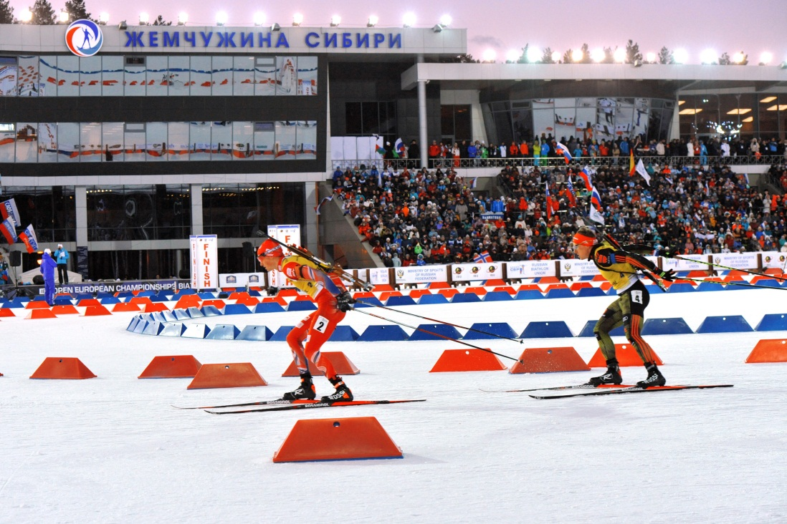
5. Разработан план внедрения цифровых технологий, включающий разработку технических условий и кейсов по виртуальным тренировкам и оцифровку лыжной трассы ГАУ Областного центра зимних видов спорта «Жемчужина Сибири».
Совместно с детским технопарком «Кванториум» ГАУ ТО ДТиС «Пионер» проработан вопрос по созданию тренажера виртуальной реальности для лыжников-гонщиков с целью внедрения нового формата освоения технологий виртуальной реальности.

Slide 9
«ВОСПИТАТЕЛЬНЫЙ ПОТЕНЦИАЛ СПОРТИВНЫЙ СРЕДЫ УЧРЕЖДЕНИЙ, РЕАЛИЗУЮЩИЙ ПРОГРАММ СПОРТИВНОЙ ПОДГОТОВКИ ПО БИАТЛОНУ И ЛЫЖНЫМ ГОНКАМ»
Цель проекта — изучение социально-психологических особенностей субъектов (тренеров и спортсменов) и воспитательного потенциала спортивной среды учреждений, реализующих программы спортивной подготовки по биатлону и лыжным гонкам.
Задачи:
разработать концепцию, критериально-измерительный инструментарий и компьютерную программу для изучения социально-психологических особенностей субъектов и воспитательного потенциала спортивной среды;
осуществить сбор фактической информации о социально-психологических особенностях субъектов (социально-психологический портрет детского тренера и спортсмена-подростка) и воспитательного потенциала спортивной среды;
подготовить региональный информационно аналитический отчет, с указанием проблемных зон, опорных позиций и точек роста в процессе актуализации воспитательного потенциала спортивной среды по каждой спортивной школе;
разработать методические рекомендации и провести очно-заочную сессию для тренеров, методические семинары-практикумы с тренерами и родителями по преодолению трудностей, гармонизации взаимодействия, профилактике ПАВ;
подготовить отчет о реализации проекта.

Slide 10


АПРОБАЦИЯ РЕЗУЛЬТАТОВ (2019-2020г.)
Общее количество публикаций – 19
Из них:
Scopus - 1
Manzheley, I.V. Educatory resource of competitive environment at olympic reserve school Manzheley, I.V., Kolunin, E.T., Kutsenko, G.A. // Theory and Practice of Physical Culture. – 2019. – №. 1. – С. 94-96.
Web of Science - 1
2. Халманских А.В. Программа формирования психологической устойчивости лыжников-гонщиков 14-16 лет / А.В. Халманских, Н.И. Овчинникова // Вестник Томского государственного университета. Томск, 2020. № 453. С. 215-221
ВАК – 5
РИНЦ - 12

Slide 11
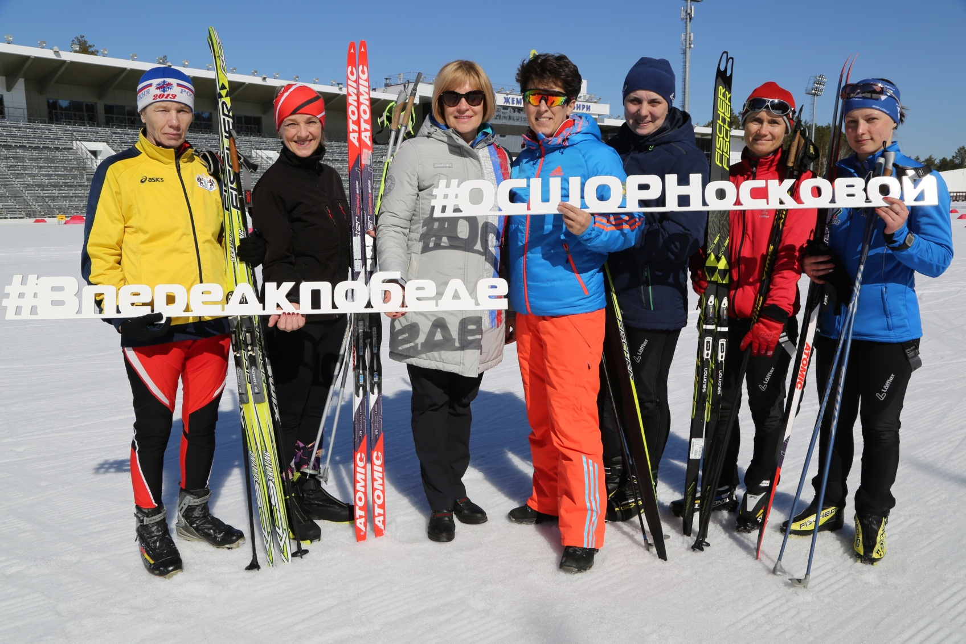
СПАСИБО ЗА ВНИМАНИЕ!

